Slide 1
Aspectos da Arquitetura de Computadores
degas@uesc.br

Slide 2
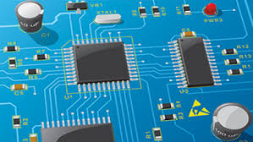
Aspectos da Arquitetura de Computadores

Slide 3
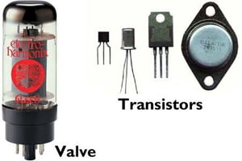
Segunda geração
Transistores substituem as válvulas
  Menores
  Mais baratos
  Menos calor (menos consumo)

Slide 4
Válvulas e Transistores
Ideia geral: poder controlar o fluxo (ou não) de elétrons
  Haver ou não haver Carga Elétrica
Válvulas: filamento emite eletricidade quando aquecido
Transistores: uma corrente elétrica na base faz o transistor conectar os pinos emissor e receptor

Slide 5
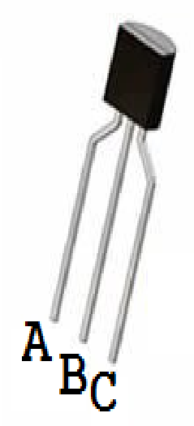
Transistor: Funcionamento
Sem enviar sinal (A=0)
Sem habilitar o transistor (B=0)
Saída nula (C=0)

Slide 6
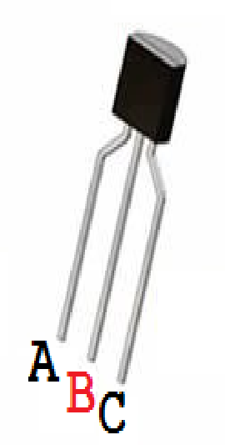
Transistor: Funcionamento
Sem enviar sinal (A=0)
Habilitando o transistor (B=1)
Saída: A (C=A=0)

Slide 7
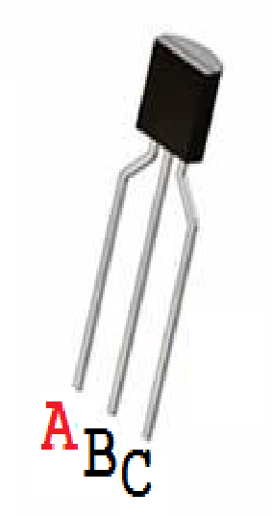
Transistor: Funcionamento
Enviando sinal (A=1)
Sem habilitar o transistor (B=0)
Saída nula: (C=0)

Slide 8
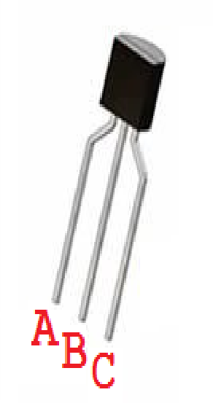
Transistor: Funcionamento
Enviando sinal (A=1)
Habilitando o transistor (B=1)
Saída: A (C=A=1)

Slide 9
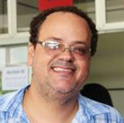
Transistor: Funcionamento
Se Tr é habilitado (B=1)
Então ele copia A
Senão ele copia 0

Slide 10

Transistor: representação

Slide 11
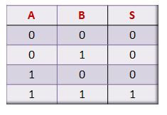
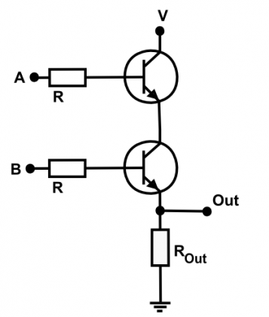

Uma porta AND

Slide 12
Uma porta AND
Fonte de
Alimentação
Interruptores de A e B
Saída
Interruptor
p/ habilitar a porta

Slide 13
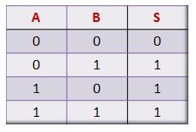
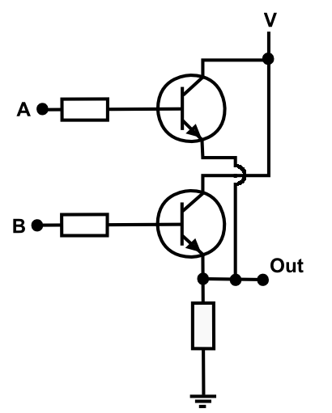

Uma porta OR

Slide 14
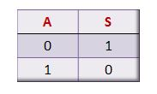
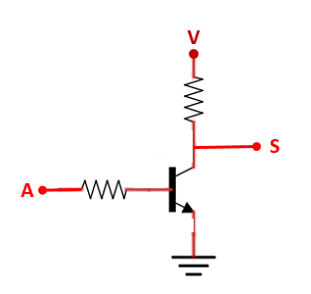

Uma porta Not

Slide 15
Uma porta Not
Se A é 1 então o sinal V
é perdido para o
aterramento.
S=0

Slide 16
Uma porta Not
Se A é 0 então o sinal V
não passa para o
aterramento.
S=1

Slide 17
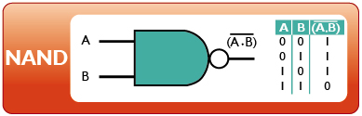
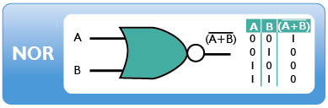
Outras portas

Slide 18
Etapa
E a porta XOR?
E a porta NXOR?

Slide 19
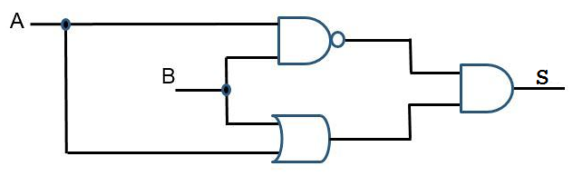
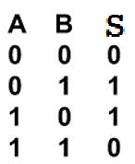
Outras portas

Slide 20
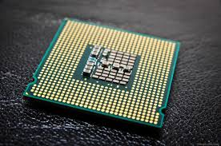
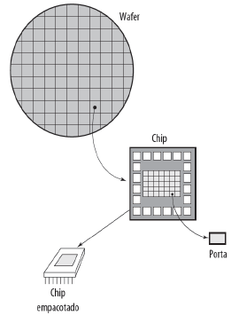
Terceira geração
Microeletrônica
Circuitos integrados
  Portas, células de memória e conexões
Implementados em semicondutores
  Pastilhas de silício

Slide 21
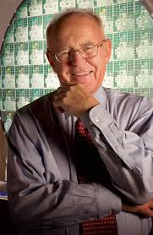
Lei de Moore
Gordon Moore: fundador da Intel
“O número de transistores num chip dobrará a cada ano”
  Na verdade, a cada 18 meses
Custo do chip: quantidade de material utilizado
  O custo da tecnologia é absorvido pela escala
Maior densidade → caminhos mais curtos → maior desempenho → menos potência → menos calor (por componente)
  Mas a dissipação do calor fica mais difícil

Slide 22
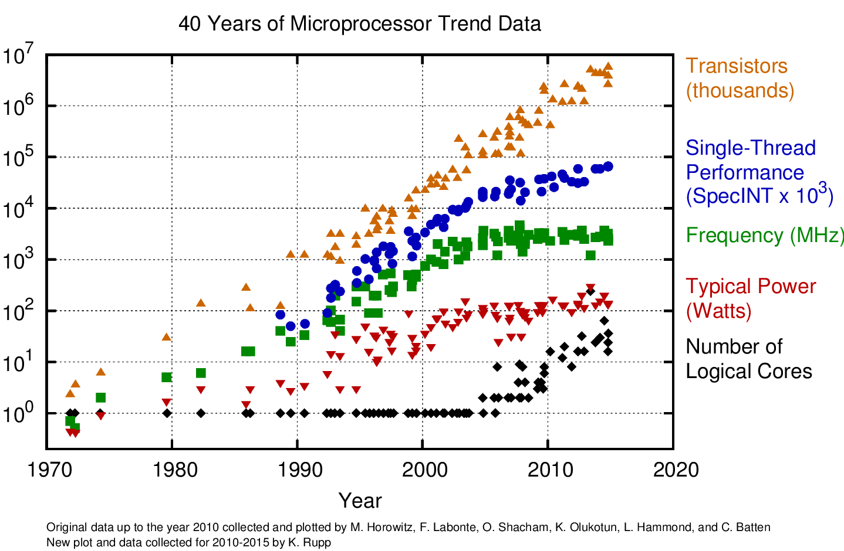
Lei de Moore

Slide 23
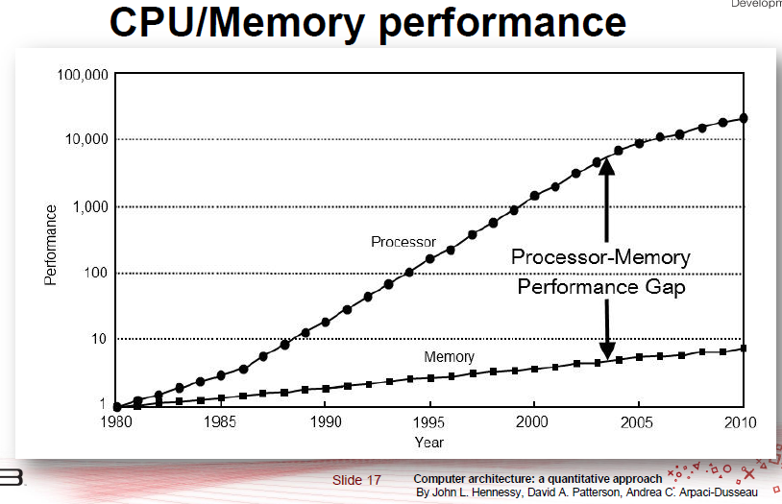
Desempenho: CPU e memória

Slide 24
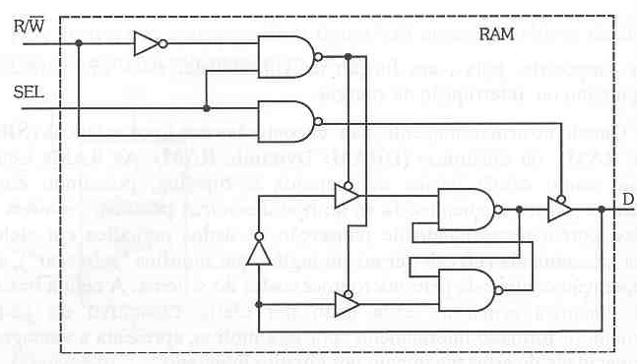
Relembrando
Uma célula de memória
Sinal de
controle = 0/1
(Write/Read)
Bit que habilita
a célula
Bit que vai ser
recuperado/
armazenado

Slide 25
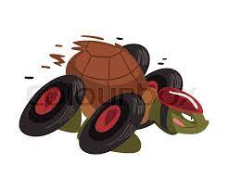


Slide 26
Enfrentando o GAP CPU x Memória
DRAM → Dynamic RAM
  Mais densas
Novas tecnologias
  SSD
Interface da RAM (ou DRAM)
  Cache e hierarquia de caches
  Dual (multiple) Channel
Aumentar a largura de banda
  Barramentos múltiplos

Slide 27
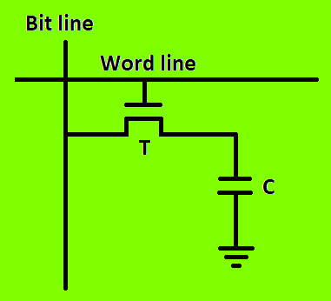
DRAM
DRAM
  Capacitores armazenam cargas
    1 ou 0
  Precisa ser “recarregado”

Slide 28
DRAM
DRAM
  Capacitores armazenam cargas
    1 ou 0
  Precisa ser “recarregado”
Endereço (Habilitado
ou não hailitado)
Bit (o ou 1)
Transistor
habilita a célula
Capacitor (implementado
em semicondutor)

Slide 29
DRAM
DRAM
  Capacitores armazenam cargas
    1 ou 0
  Precisa ser “recarregado”
SRAM
  DRAM com transistores para evitar a necessidade de recarregar
  Bem mais cara

Slide 30

Deixar a RAM de lado agora nós vamos
Retomar depois a gente vai

Slide 31
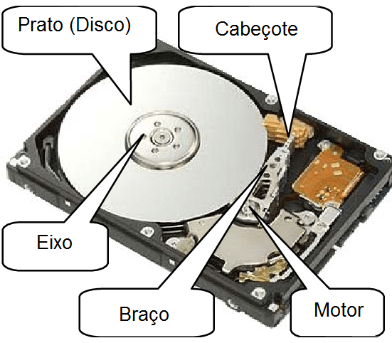
O Disco Rígido (Hard Disk)

Slide 32
Funcionamento do HD
Gira a uma certa velocidade
Cabeçote vai e volta ao longo do raio
  (apenas na parte operacional)
Superfície dividida em trilhas
Trilhas divididas em setores

Slide 33
Acessando dados
Posicionar o cabeçote na trilha correta
  Tseek
Aguardar a rotação do disco até encontrar o setor correto
  Trotate
Transferir os dados
  Ttransfer

Slide 34
Acessando dados
Tseek
  Depende da velocidade do braço e da posição do dado (no meio é mais provável)
Trotate
  Depende da velocidade de rotação do disco (RPM)
Ttransfer
  Depende do tamanho do buffer e da cpacidade de transferência
Taccess = Tseek + Trotate + Ttransfer

Slide 35
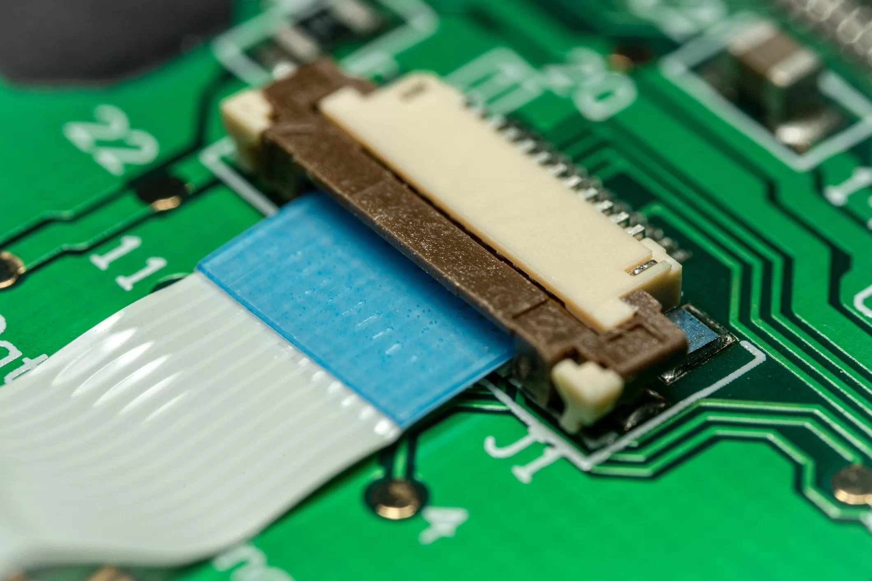
Controlador de Disco
Normalmente onboard
Mapeia o andereço lógico (dado pelo SO) no endereço físico
  fopen
Endereços na memória RAM (em área protegida) corresponderão a setores específicos
  Dados transferidos pelo barramento periférico (cabo flat? USB?)
  Transtere dados entre o processo de drive do disco (que roda na memória RAM em área protegida) e o programa cliente
  fread, fwrite, fseek...
Buffer: Clusters de dados (blocos no SO)

Slide 36
Solid State Device
Uma “armadilha” quântica
Semicondutor
Energia: probabilidade do elétron “passar”
  Tunelamento quântico
Elétron: partícula ou onda?

Slide 37
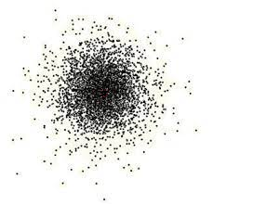

Como funciona
Nuvem de probabilidade
dos elétrons
Prisão (cercada por semicondutores)

Slide 38
Ao colocar a nuvem em contato com a prisão
Os elétrons não conseguem passar pelo semicondutor

Slide 39
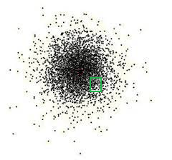
Com energia (alterando a probabilidade)
Os elétrons conseguem conseguem passar pelo semicondutor (através do tunelamento quântico)

Slide 40
Após a operação
Elétrons ficam “aprisionados”
De forma estável e permanente!

Slide 41


O sistema
Fonte de energia
(para controlar o semicondutor)
Área de transferência:
- cercada por isolante
- se estiver neutro, recebe elétrons
- se estiver ioinizada, dspeja elétrons
Condutor (metálico) por onde elétrons chegam/saem

Slide 42
Porque SSD?
Não tem latência do braço (Tseek) ou da rotação (Trotate)
  Não depende de dados residirem “próximos” uns dos outros
Não tem partes móveis
Duas tecnologias
  NAND- and NOR- flash types
    NOR-flash pode endereçar diretamente cada byte: cara
    NAND-flash Acessa páginas de dados: barata

Slide 43
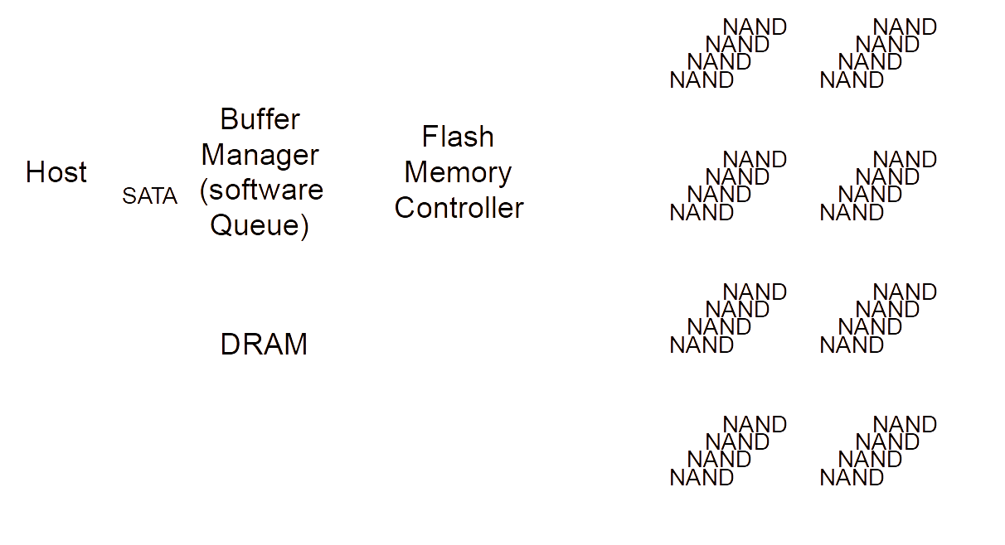
A Arquitetura
A controladora acessa as células
Um buffer (DRAM) mantém os dados disponíveis
Implementa uma interface padrão de HD (o SO nem sabe que não é um disco)

Slide 44
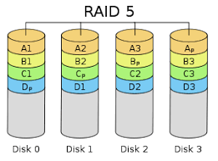
Raid
Melhorar a confiabilidade
  Paridade: a falha de um disco não impacta nos dados
Probabilidade de um disco falhar: Pf
  Tipicamente 1% por disco em 9 anos*
    5,1% em 5 discos (1-0,99⁵)
Probabilidade de 2 discos falharem ao mesmo tmpo (em 9 anos): Pf² = 0,26% (0,051² = 0,0026)
*https://arstechnica.com/gadgets/2023/02/new-data-illustrates-times-effect-on-hard-drive-failure-rates/

Slide 45
Cache
Memória intermediária entre a CPU e a RAM
  SRAM ou DRAM
Sistema auxiliar de busca
  CPU aciona um endereço
  Caso “falhe”
    Interrupção
    Sistema Cache busca no nível externo
    Volta pra 1

Slide 46
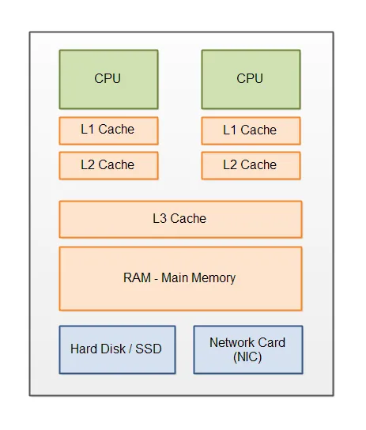
Cache
L1, L2 e L3
  L1 (ou L1 e L2): dados exclusivos
    Threads (tipicamente)
  L3: dados compartilhados
    Arquivos, variáveis globais...

Slide 47
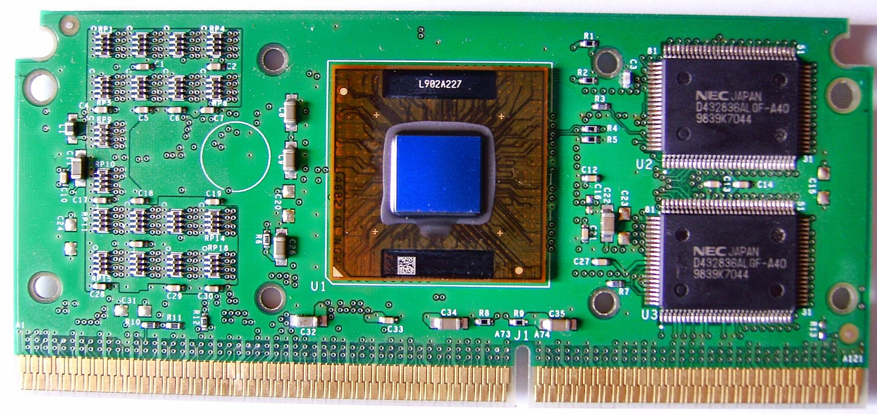
Cache
Módulo Pentium “descascado”: CPU e Caches L1 e L2

Slide 48
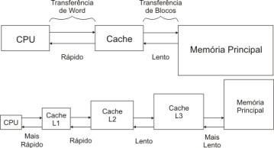
Cache
L1, L2 e L3
  Algoritmos:
  entre CPU e Cache: palavras (rápido)
  Entre Cache e memória: blocos (lento)

Slide 49
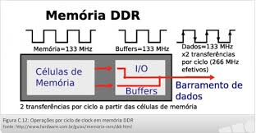
Largura de Banda
Memórias DDR (2,3,4,5…)
  Um buffer (duas vezes mais rápido
  Duplo (ou triplo, ou quádruplo…) barramento entre a memória e o buffer
  Mesma velocidade, transferência maior
DDR: Double Data Rating

Slide 50
Largura de Banda
Memórias DDR (2,3,4,5…)
  Um buffer (duas vezes mais rápido
  Duplo (ou triplo, ou quádruplo…) barramento entre a memória e o buffer
  Mesma velocidade, transferência maior
  Daria o dobro se todas as vezes fosse buscado dados para “encher” os dois barramentos
Memória gerando dados em
dois barramentos internos
Buffer mais rápido: consome
o dobro no mesmo tempo
Velocidade efetiva (máxima): dobro
da original

Slide 51
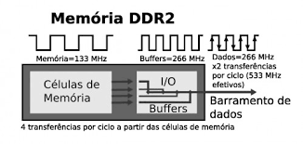
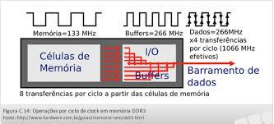
DDR 2, 3, 4...

Slide 52
DDR 2, 3, 4...
Esta taxa só é alcançada se
cada par de dados transferidos
estiver em endereços adjacentes

Slide 53
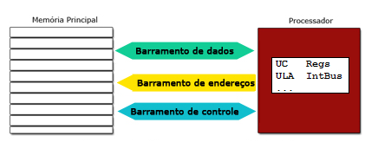
Barramento de Endereços e Dados e Controle
Um para transportar endereços (unidirecional)
Outro pra transportar dados (bidirecional)
Outro pra transportar (comandos da UC e retornos dos componentes)

Slide 54
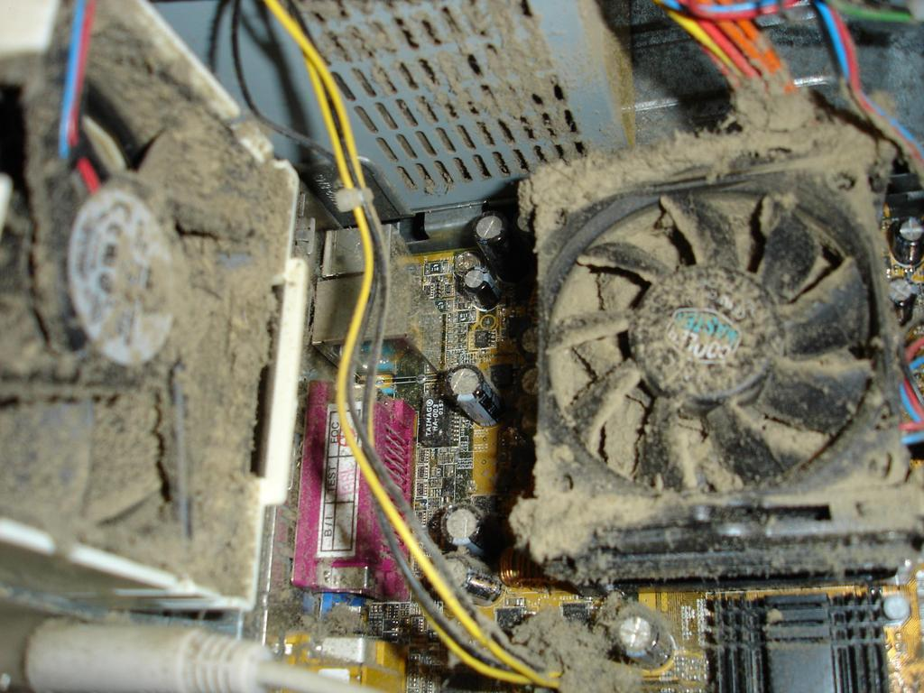
Aspectos da Arquitetura de Computadores
“Computadores são como os deuses do Velho Testamento;
muitas regras, nenhuma piedade.”
Joseph Campbell

